Slide 1

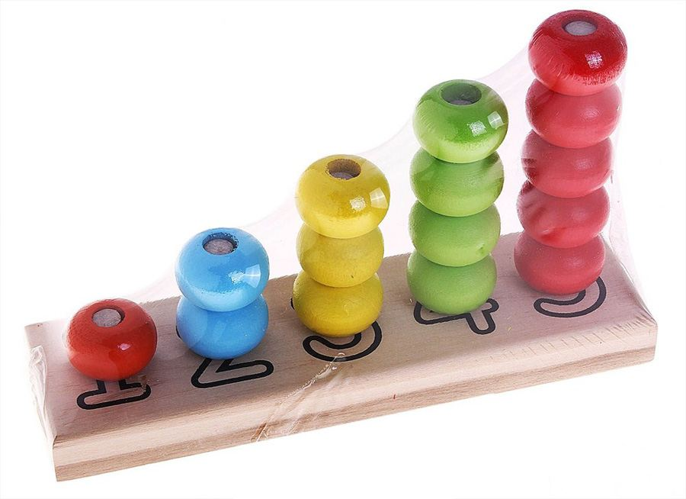
МЕТОДЫ СОРТИРОВКИ
ОП5 Основы алгоритмизации и программирования

Slide 2

ВВЕДЕНИЕ
Если слово, которое вы хотите найти, начинается с буквы «а», ищите его в начале данной таблицы, а если с буквы «ф» — ищите ближе к концу. Таким же образом, если слово начинается с буквосочетания «ва», вы найдете его в начале раздела слов на букву «в», а если с буквосочетания «ву» — ищите ближе к концу раздела. И далее следуйте тому же правилу.
Роберт Каудри, «Алфавитная таблица», 1604 год
«Алгоритмы для жизни. Простые способы принимать верные решения» - Брайан Кристиан и Том Гриффитс

Slide 3


ВВЕДЕНИЕ
Сортировка - неотъемлемая часть работы практически с любым видом информации:
определение наибольшей или наименьшей величины, определение общего или частного,
суммирование,
индексирование,
выявление дублирующей информации,
поиск и т.д.
Все алгоритмы начинаются с процесса сортировки.

Slide 4
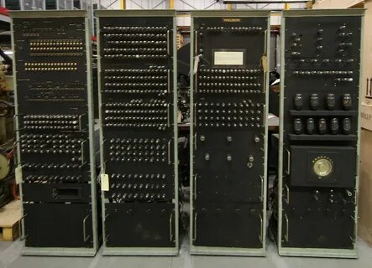
ИСТОРИЯ
1 ЭТАП
Важная практическая проблема сортировки данных в больших массивах впервые появилась в США в середине XIX века.
В 1840 году там было создано центральное бюро переписей, куда поступали первичные данные со всех штатов. В ходе переписи было опрошено 17 069 453 человека, каждая анкета состояла из 13 вопросов.
Ручная обработка данных переписи 1880 года (50 189 209 человек) требовала участия сотен сотрудников и продолжалась семь с половиной лет.
Перед переписью 1890 года для решения проблемы сортировки данных по очень большим объемам информации по инициативе бюро переписей был проведен Конкурс на лучшее электромеханическое сортировочное оборудование, которое сделало бы сортировку данных более эффективной - быстрее, точнее и дешевле.
В конкурсе победил американский инженер и изобретатель немецкого происхождения Херман Холлерит, который разработал оборудование для перфокарт - электрическую систему табулирования, которая стала известной как Система электронных табло Hollerith.
В конце 19-го века ручная сортировка данных в массивах была заменена сортировкой с использованием статистических табуляторов использование алгоритма побитовой сортировки.

Slide 5
ИСТОРИЯ
2 этап – появление первых электронных компьютеров
В 1946 году была опубликована первая статья об алгоритмах сортировки данных.
Автор статьи - Джон Уильям Мочли, американский физик и инженер, один из основателей первого в мире электронного цифрового компьютера ENIAC.
В статье рассмотрен ряд новых алгоритмов сортировки, в том числе метод двоичных вставок.
В середине 1950-х годов, с развитием компьютеров второго поколения, началась активная разработка алгоритмов сортировки. Основными предпосылками для этого были, во-первых, значительное упрощение и ускорение написания программ для компьютеров в результате разработки первых языков программирования высокого уровня.
1959 г. Дональд Льюис Шелл предложил метод сортировки по убыванию (шеллсорт).
1960 г. - метод быстрой сортировки Чарльз Энтони Ричард Хоар (быстрая сортировка).
1964 г. - метод Дж. У. Дж. Уильямса (метод heapsort).
Результаты этого этапа активной разработки алгоритмов сортировки были обобщены в 1973 году Дональдом Эрвином Кнутом в третьем томе его фундаментальной монографии «Искусство программирования».

Slide 6
ИСТОРИЯ
3 этап
К началу 1970-х годов использовались следующие типы внутренних алгоритмов сортировки:
сортировка по счету;
сортировка по вставкам;
биржевая сортировка;
сортировка по выбору;
сортировка слиянием;
сортировка по распределению.
Наибольшее количество методов, разработанных к тому времени, было связано с сортировкой:
по вставкам (простой метод вставки, двоичные и двойные дорожки, метод Shell, вставка в список, сортировка с вычислением адреса и т. Д.);
по обмену (пузырьковый метод и его модификации, дозатор параллельной сортировки);
быстрая сортировка;
обмен побитовой сортировкой, асимптотические методы);
сортировка по выбору (выбор дерева, сортировка по пирамиде, метод исключения из наибольшего, метод очередей связанных родственных представлений).

Slide 7
ИСТОРИЯ
4 этап
В период с середины 1970-х до 1990-х годов был достигнут значительный успех в увеличении скорости сортировки за счет повышения эффективности уже известных к тому времени алгоритмов путем их модификации или комбинирования.
1981 г. - голландский ученый Эдсгер Вибе Дейкстра предложил алгоритм плавной сортировки (Smoothsort), который является развитием пирамидальной сортировки (Heapsort).
Поиск оптимальных входных последовательностей для разных методов сортировки, что позволило значительно сократить время поиска.
Решение задачи сортировки в классе параллельных алгоритмов, для которого были обобщены не только ранее известные парадигмы, но и принципиально новые алгоритмы.
5 этап
Для современного этапа разработки методов и методов сортировки характерно исследование задач сортировки по частично упорядоченным множествам.

Slide 8
ОПРЕДЕЛЕНИЯ
Сортировка - это процесс перегруппировки заданного набора объектов в определенном порядке.
Сортировка – это расположение элементов множества данных в определенной последовательности: в порядке возрастания или убывания ключей – признаков сортировки.
Ключом может быть элемент записи, по которому производится сортировка или любое сочетание поисковых признаков, представленное логическим выражением.
Сортировка нужна для того, чтобы:
обеспечить более эффективную обработку в больших наборах данных;
представить человеку массивы данных в форме, удобной для анализа;
построить гистограммы распределения данных.

Slide 9
ТЕХНОЛОГИЯ
Любой алгоритм сортировки можно разбить на 3 части:
сравнение, определяющее упорядоченность пары элементов;
перестановку, меняющую местами пару элементов;
собственно сортирующий алгоритм, который осуществляет сравнение и перестановку элементов до тех пор, пока все элементы множества не будут упорядочены.
Критерии оценки различных методов сортировки:
количество сравнений и пересылок записей;
время сортировки заданного объема данных;
требуемый объем ОП для сортировки;
сложность алгоритмов и программ сортировки.

Slide 10
МЕТОДЫ СОРТИРОВКИ
Внутренняя сортировка – это алгоритм сортировки, который в процессе упорядочивания данных использует только оперативную память компьютера.
Внешняя сортировка – это алгоритм сортировки, который при проведении упорядочивания данных использует внешнюю память.
Внешняя сортировка разработана для обработки больших списков данных, которые не помещаются в оперативную память.
Внутренняя сортировка является базовой для любого алгоритма внешней сортировки – отдельные части массива данных сортируются в оперативной памяти и с помощью специального алгоритма сцепляются в один массив, упорядоченный по ключу.
Внутренняя сортировка значительно эффективней внешней, так как на обращение к оперативной памяти затрачивается намного меньше времени, чем к носителям.

Slide 11
СОРТИРОВКА ДАННЫХ
ВНЕШНЯЯ (ФАЙЛЫ)
ВНУТРЕННЯЯ (МАССИВЫ)
ВАРИАНТЫ МЕТОДА СЛИЯНИЯ
УНИВЕРСАЛЬНЫЕ МЕТОДЫ
СПЕЦИАЛЬНЫЕ МЕТОДЫ
ПРОСТЫЕ МЕТОДЫ
УЛУЧШЕННЫЕ МЕТОДЫ
ОБМЕН
ВСТАВКА
ВЫБОР
МЕТОД ШЕЛЛА
ПИРАМИДАЛЬНАЯ
БЫСТРАЯ
ПОДСЧЁТОМ
ПОРАЗРЯДНАЯ

Slide 12
МЕТОДЫ ВНУТРЕННЕЙ СОРТИРОВКИ
сортировка вставкой (включением);
сортировка выбором (выделением);
сортировка обменом (“пузырьковая сортировка”);
сортировка распределением;
сортировка подсчетом;
сортировка слиянием.

Slide 13

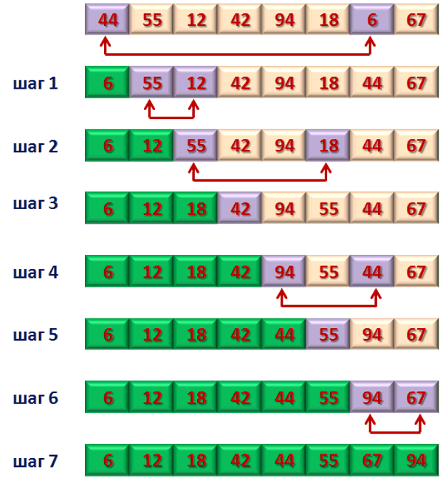
Сортировка выбором
Принцип:
Находим (выбираем) в массиве элемент с минимальным значением на интервале от 1-го до n-го (последнего) элемента и меняем его местами с первым элементом.
На втором шаге находим элемент с минимальным значением на интервале от 2-го до n-го элемента и меняем его местами со вторым элементом.
И так далее для всех элементов до (n-1)-го.

Slide 14
Сортировка выбором
int indx; //переменная для хранения индекса минимального элемента массива
for (int i = 0; i < intArray.Length; i++) //проходим по массиву с начала и до конца
{
indx = i; //считаем, что минимальный элемент имеет текущий индекс
for (int j = i; j < intArray.Length; j++) //ищем минимальный элемент
{
if (intArray[j] < intArray[indx])
{
indx = j; //нашли в массиве число меньше, чем intArray[indx]
}
}
if (intArray[indx] == intArray[i]) //если минимальный элемент равен текущему значению - ничего не меняем
continue;
//меняем местами минимальный элемент и первый в неотсортированной части
int temp = intArray[i]; //временная переменная
intArray[i] = intArray[indx];
intArray[indx] = temp;
}

Slide 15
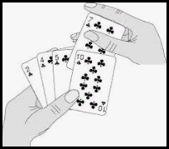
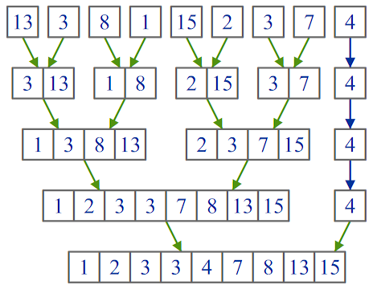
Сортировка вставкой(включением)
Технология:
в начале работы упорядоченная часть пуста;
добавляем в отсортированную область первый элемент массива из неупорядоченных данных;
переходим к следующему элементу в неотсортированных данных, и находим ему правильную позицию в отсортированной части массива;
повторяем предыдущий шаг для всех оставшихся элементов.

Slide 16
Сортировка вставкой(включением)
int cur; // текущий элемент массива
int j; // текущий индекс
for (int i = 1; i < array.Length; i++)
{
cur = array[i];
j = i;
while ((j > 0) && (cur < array[j - 1]))
{
array[j] = array[j - 1];
j--;
}
array[j] = cur;
}

Slide 17
Сортировки обменом
Обменные сортировки предусматривают систематический обмен местами между элементами пар значений, в которых нарушена упорядоченность, до тех пор, пока таких элементов не останется.
Основной принцип если два элемента расположены неупорядоченно, то они меняются местами.
К обменным сортировкам относятся:
метод пузырькового всплытия;
быстрая сортировка (обменная сортировка с разделением);
обменная сортировка со слиянием;
поразрядная обменная сортировка.

Slide 18

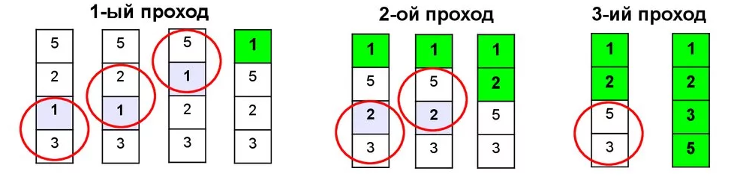
Сортировка обменом («пузырек»)
Технология:
Слева направо поочередно сравниваются два соседних элемента, и если их взаиморасположение не соответствует заданному условию упорядоченности, то они меняются местами.
Далее берутся два следующих соседних элемента и так далее до конца массива.

Slide 19
Сортировка обменом («пузырёк»)
int temp;
for (int i = 0; i < mas.Length; i++)
{
for (int j = i + 1; j < mas.Length; j++)
{
if (mas[i] > mas[j])
{
temp = mas[i];
mas[i] = mas[j];
mas[j] = temp;
}
}
}
Визуализация сортировок

Slide 20
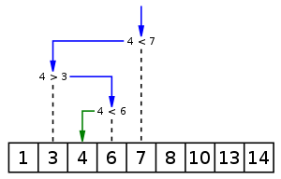
Двоичный поиск
Алгоритм двоичного поиска допустимо использовать для нахождения заданного элемента массива, упорядоченного по неубыванию.
Принцип двоичного поиска:
Исходный массив делится пополам и для сравнения выбирается средний элемент.
Если он совпадает с искомым, то поиск заканчивается.
Если же средний элемент меньше искомого, то все элементы левее его также будут меньше искомого. Следовательно, поиск осуществляется в правой части массива.
Аналогично, если средний элемент больше искомого, то отбрасывается правая часть, а левая остается.
И так далее, пока или элемент будет найден, или длина зоны поиска станет равной нулю.

Slide 21
Двоичный поиск
b=Convert.ToInt32(Console.ReadLine ()); // критерий поиска
int L = 0; // левая граница
int R = n - 1; // правая граница (n – размерность массива)
int k = (R + L) / 2; //середина
int F =0; //флаг – результат поиска
While (L<=R)
{
k = (R + L) / 2;
if (a[k] == b)
{
Console.WriteLine (“Элемент найден на позиции - ”+k);
F=1;
Break;
}
else
if (a[k] < b)
L = k+1; // поиск в правой половине
else
R = k-1; // поиск в левой половине
}
if (F==0)
{
Console.WriteLine(“Элемент не найден”);
}

